Slide 1









UBND QUẬN DƯƠNG KINH
TRƯỜNG TIỂU HỌC ANH DŨNG
TIẾNG VIỆT
ÔN TẬP CHỦ ĐỀ 3

Slide 2
Tìm từ ngữ có tiếng chứa vần yêm, iêng, eng, uy, oay

Slide 3



cây kiếm
huy hiệu
loay hoay
cái xẻng
cái yếm
yêm
iêm
eng
uy
oay

Slide 4
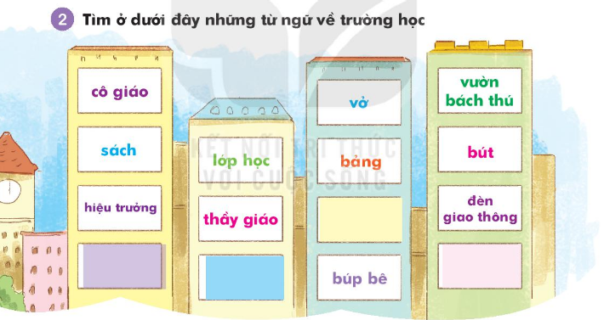

Slide 5
Kể về một ngày ở trường của em.
a/ Em thường làm những việc gì ?
b/ Việc gì em thấy thú vị nhất ?

Slide 6
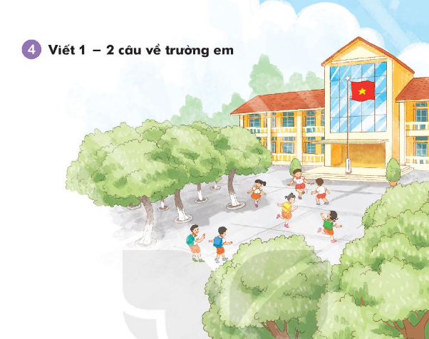
Trường em là trường .........................
Trường em có nhiều cây xanh.

Slide 7


